Slide 1
Rekonstrukce rodinného domu
Vysoká škola technická a ekonomická
v Českých Budějovicích
Ústav technicko-technologický
Autor bakalářské práce: Martin Dvořák
Vedoucí bakalářské práce: Ing. et Ing. Petra Nováková
Oponent bakalářské práce: Ing. Jana Hubálovská
České Budějovice, červen 2017

Slide 2
Osnova
Cíl práce
Popis objektu a jeho historie
Navrhovaný stav
Dosažené výsledky
Návrh rekuperační jednotky
Porovnání zdrojů tepla
Závěrečné shrnutí

Slide 3
Cíl práce
Cílem bakalářské práce je návrh celkové rekonstrukce stávajícího objektu rodinného domu na nízkoenergetický či pasivní, včetně nuceného větrání a různých možností vytápění.

Slide 4
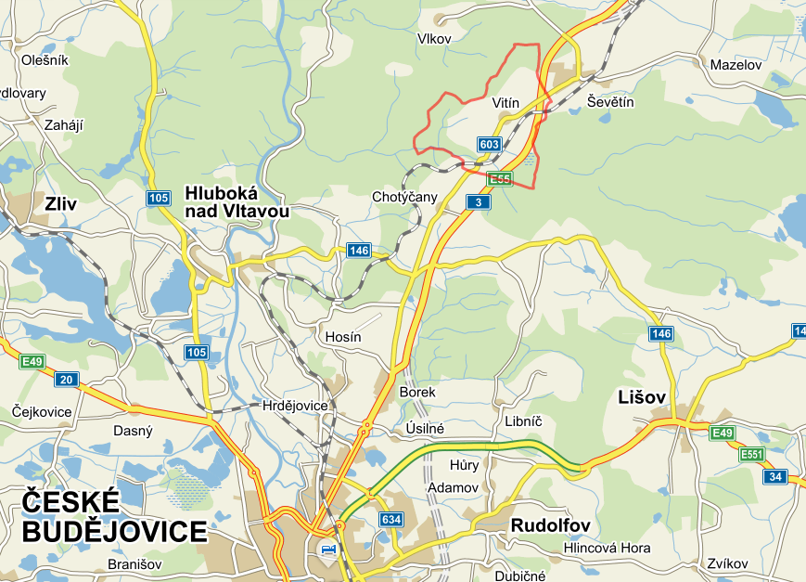
Popis objektu - umístění
k.ú. Vitín
parcela č. st. 92
Zdroj: www.mapy.cz
Zdroj: www.nahlizenidokn.cz

Slide 5
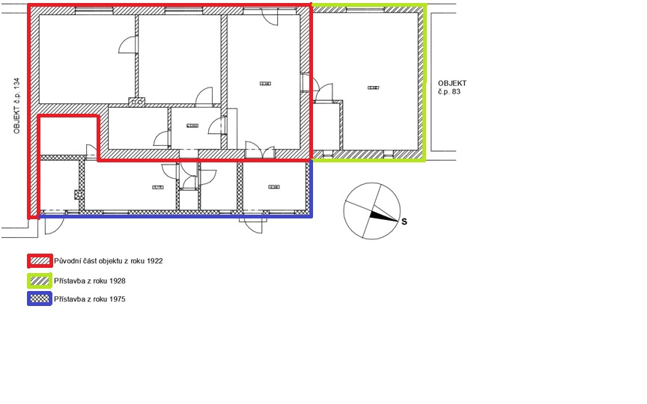
Popis objektu - historie
Zdroj: vlastní zpracování

Slide 6
Popis objektu
POHLED SEVEROZÁPADNÍ
Zdroj: vlastní fotografie

Slide 7
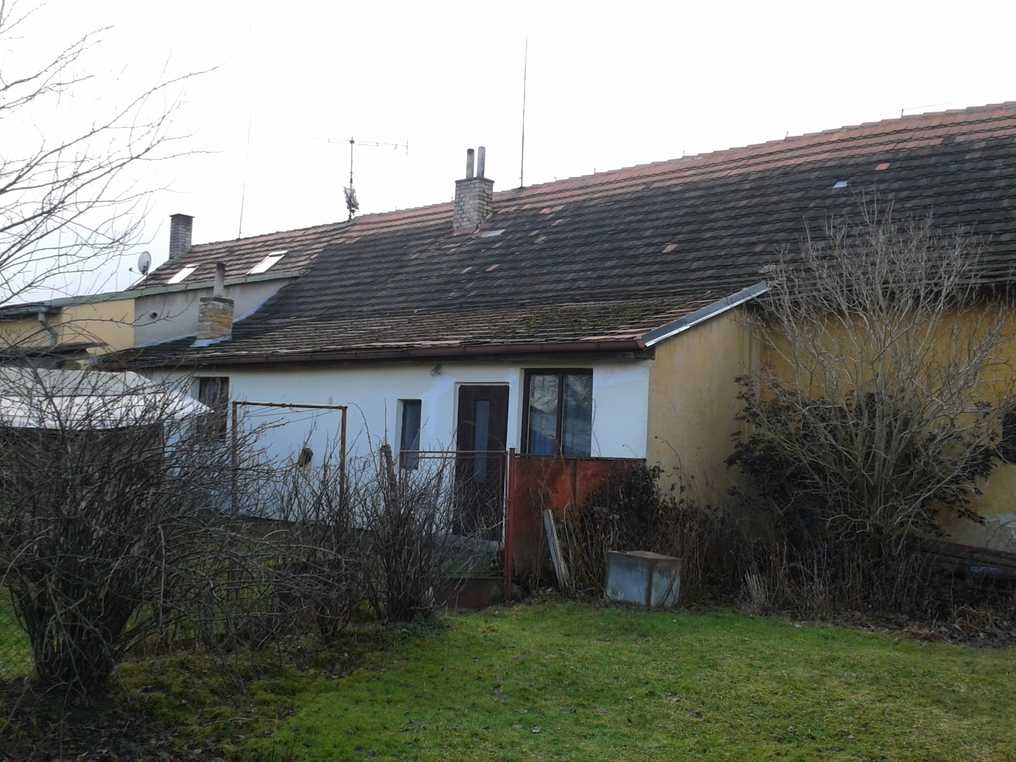
Popis objektu
POHLED JIHOVÝCHODNÍ
Zdroj: vlastní fotografie

Slide 8
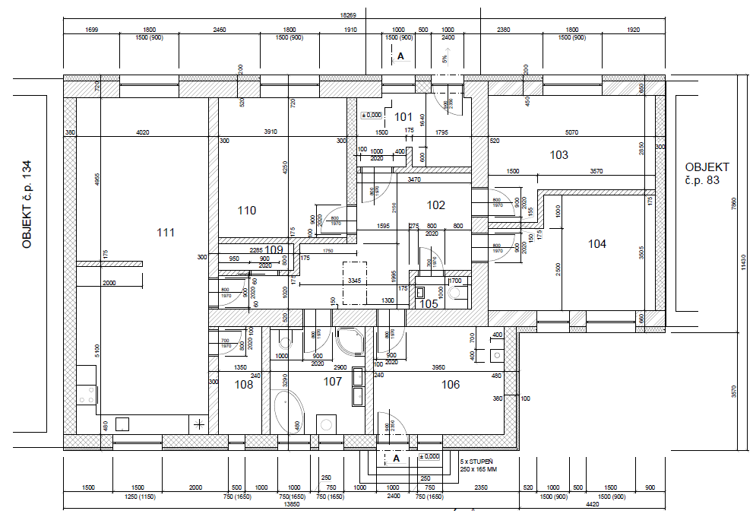
Navrhovaný stav
Zdroj:
vlastní zpracováníj

Slide 9
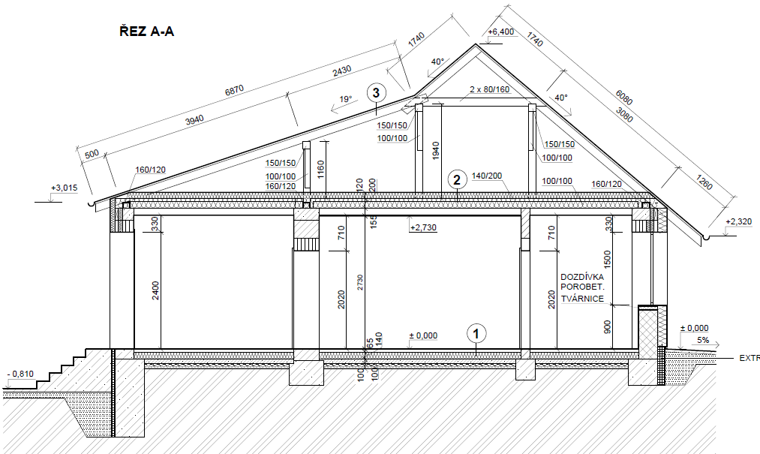
Navrhovaný stav
Zdroj: vlastní zpracování
Zdroj:
vlastní zpracováníj

Slide 10
Dosažené výsledky
Energeticky vztažná plocha | 92,8 m² | 192,6 m²
Ztráty objektu celkem | 12,34 kW | 7,76 kW
Měrná potřeba tepla na vytápění | 379 kWh/(m².a) | 83 kWh/(m².a)
Měrná neobnovitelná primární energie E,pN,A | 675 kWh/(m².a) | 180 kWh/(m².a)
Energetická náročnost budovy | G | D
Zdroj: vlastní zpracování

Slide 11
Návrh rekuperační jednotky
Regulus typ Sentinel Kinetic B
max. účinnost 92 %
pro RD do 200 m²
systém bypass
Ztráty objektu celkem | 7,76 kW | 4,88 kW
Měrná potřeba tepla na vytápění | 83 kWh/(m².a) | 44 kWh/(m².a)
Měrná neobnovitelná primární energie E,pN,A | 180 kWh/(m².a) | 171 kWh/(m².a)
Energetická náročnost budovy | D | C
Zdroj: vlastní zpracování

Slide 12
Porovnání zdrojů tepla
Posouzení z hlediska pořizovacích nákladů
Zdroj: vlastní zpracování

Slide 13
Porovnání zdrojů tepla
Posouzení z hlediska provozních nákladů
Zdroj: vlastní zpracování

Slide 14
Porovnání zdrojů tepla
Posouzení z hlediska potřeby měrné neobnovitelné primární energie
Zdroj: vlastní zpracování

Slide 15
Závěrečné shrnutí
Návrh rekonstrukce objektu na nízkoenergetický
Účelné vynaložení finančních prostředků
Cíl práce byl splněn

Slide 16
Děkuji za pozornost
Martin Dvořák, 14241

Slide 17
Doplňující otázky vedoucího práce
V průkazu ENB používáte ”Celkovou energeticky vztažnou plochu” a ”Celkovou podlahovou plochu”. Vysvětlete prosím výpočet těchto pojmů a jaký je mezi nimi rozdíl.
Jaká je současná situace v oblasti dotací či finančních příspěvků na rekonstrukce energeticky úsporných budov? Bylo by možné využít některou z forem dotací na navrhovaný objekt?

Slide 18
Využití dotace
Druh konstrukce | Výše dotace Kč / m² | Plocha m² | Výše dotace
Obvodové stěny | 600 | 114 | 68 400
Výplně otvorů | 2750 | 22 | 60 500
Podlaha na terénu | 900 | 192,6 | 173 340
Strop pod půdou | 400 | 192,6 | 77 040
Výše dotace na zateplení celkem |  |  | 379 280 Kč
Kotel na biomasu se samočinnou dodávkou |  |  | 100 000 Kč
Centrální systém nuceného větrání se zpětným získáváním tepla * |  |  | 100 000 Kč
* maximální průvzdušnost obálky budovy n₅₀ ≤ 2,5 l.h⁻¹
Zdroj: vlastní zpracování

